Slide 1
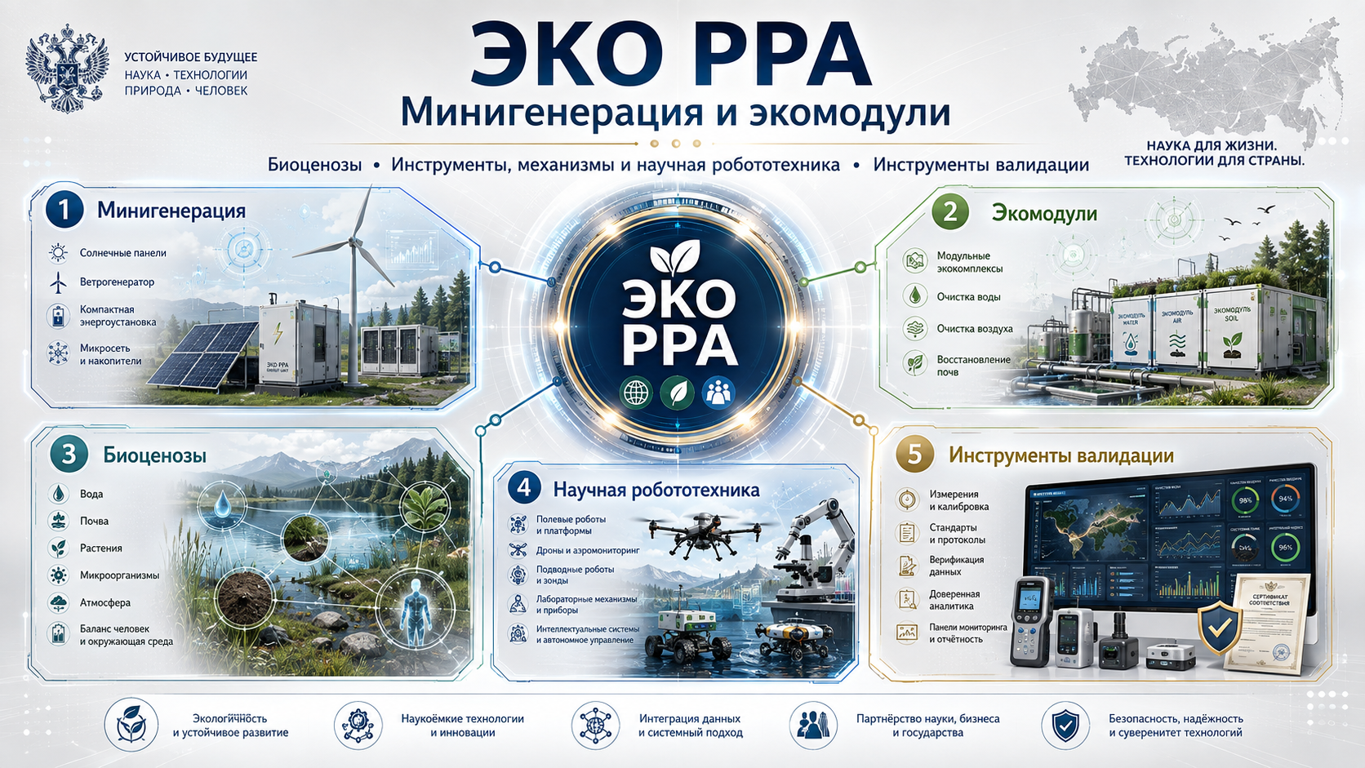
Стратегическая научно-инженерная концепция • 2026

Slide 2
01 / СТРАТЕГИЧЕСКАЯ МОДЕЛЬ
ЭКО-PPA как система полного цикла
ЭНЕРГИЯ
СРЕДА
НАБЛЮДЕНИЕ
ДЕЙСТВИЕ
ДОВЕРИЕ
Минигенерация и накопление
Экомодули восстановления
Биоценозы и сенсорика
Научная робототехника
Валидация и доказательства
Цель: превратить набор технологий в воспроизводимую архитектуру, где каждый эффект измерен, прослежен и подтверждён до масштабирования.
02

Slide 3
02 / АРХИТЕКТУРА
7 контуров архитектуры
A. Минигенерация
B. Экомодули
C. Биоценозы
D. Робототехника
энергетическая автономность
вода, воздух, почва, биопроцессы
наблюдение живой и неживой среды
сбор данных, инспекция, воздействие
E. Валидация
F. Цифровой двойник
G. Управление
метрология, V&V, качество данных
история, прогноз, риск, жизненный цикл
портфель пилотов и масштабирование
03

Slide 4
03 / ЭНЕРГЕТИЧЕСКИЙ КОНТУР
Минигенерация — опорный слой автономности
Источники
Накопление и микросеть
Нагрузки
Проверяем
Солнечная генерация
Малая ветроэнергетика
Компактная генерация
Резервный источник
Накопитель энергии
Интеллектуальное распределение
Островной режим
Приоритет критических нагрузок
Датчики
Связь
Насосы
Очистка
Роботы
Вычисление
Мощность
Автономность
КПД
Надёжность
Экослед
Телеметрию
04

Slide 5
04 / МОДУЛЬНАЯ ИНФРАСТРУКТУРА
Экомодули — технологические органы системы
WATER
AIR
SOIL
BIO
очистка и оборот воды
очистка воздуха и микроклимат
восстановление почв
биофильтрация и биопроцессы
WASTE
LAB
DATA
управление отдельными потоками
полевой анализ и подготовка проб
локальный вычислительный узел
05

Slide 6
05 / ЖИВАЯ СИСТЕМА
Биоценозы — объект наблюдения и оценки
Человек
Микроорганизмы
Техногенная нагрузка
БИОЦЕНОЗ
ДИНАМИКА
Животные
Атмосфера
Растения
Вода
Почва
06

Slide 7
06 / ИНСТРУМЕНТЫ НАБЛЮДЕНИЯ
Биоценозная точка мониторинга
Стационарные датчики
Мобильные приборы
БПЛА
Наземные роботы
непрерывные временные ряды
маршрутные измерения
мультиспектр, газоанализ, тепловой контроль
картирование и пробоотбор
Подводные аппараты
Лаборатория
Спутниковые данные
Экспертная биоиндикация
гидрохимия и донные отложения
контрольные анализы
широкий территориальный контекст
виды и экосистемные реакции
07

Slide 8
07 / РОБОТИЗИРОВАННЫЙ КОНТУР
Научная робототехника — измерение и действие
Полевые роботы
БПЛА
Подводные аппараты
маршрутный мониторинг и картирование
аэронаблюдение и дистанционные измерения
инспекция водных объектов и конструкций
Манипуляторы
Автономные станции
Роботы воздействия
повторяемые лабораторные операции
длительные серии наблюдений
точечная очистка, аэрация, дозирование
Интеллектуальные механизмы
адаптивное управление технологическими режимами
Робот рассматривается как часть измерительной цепочки: траектория, датчик, калибровка, время, версия ПО и алгоритм обработки входят в доказательный пакет.
08

Slide 9
08 / КОНТУР ИНЖЕНЕРНОЙ ДОСТОВЕРНОСТИ
Инструменты валидации
Метрология
Верификация данных
V&V моделей
Контроль методик
калибровка, прослеживаемость, неопределённость
полнота, синхронизация, аномалии
расчёт ↔ эксперимент ↔ независимые данные
версия, условия применимости, сравнение
Валидация эффекта
Аудит алгоритмов
Доказательная упаковка
до/после, контроль, сезонность
версии, устойчивость, дрейф
протокол, данные, графики, журнал изменений
09

Slide 10
09 / ДОКАЗАТЕЛЬНАЯ АРХИТЕКТУРА
Цепочка доверия к результату
ДАТЧИК
КАЛИБРОВКА
СЫРЫЕ ДАННЫЕ
ОБРАБОТКА
МОДЕЛЬ
ЭФФЕКТ
НЕЗАВИСИМАЯ V&V
Нельзя валидировать только конечный график. Доверие строится по всей цепочке происхождения данных — от прибора и условий измерения до версии алгоритма и независимой проверки эффекта.
10

Slide 11
10 / ПРОСЛЕЖИВАЕМОСТЬ
Цифровой паспорт каждого элемента
01
ID объекта, модуля, робота и датчика
02
владелец и оператор
03
география и условия эксплуатации
04
конфигурация и версия ПО
05
серийные номера и калибровки
06
алгоритмы и версии моделей
07
происхождение данных
08
KPI и экологические ограничения
09
ремонты, отказы, инциденты
10
статус валидации и доказательная база
11

Slide 12
11 / ОТ ДИАГНОСТИКИ ДО ТИРАЖИРОВАНИЯ
Пилот полного цикла
1
2
3
4
5
Диагностика
Карта биоценоза
Конфигурация
Развёртывание
Цифровой двойник
6
7
8
9
10
Контроль ДО
Эксплуатация
Независимая V&V
Оценка
Тиражирование
12

Slide 13
12 / ИЗМЕРИМОСТЬ
Матрица KPI и рисков
Энергия
Вода
Воздух
Почва
автономность • КПД • доступность
Риск: недостаток резерва
качество • расход • повторное использование
Риск: перенос загрязнения
концентрации • пыль • микроклимат
Риск: локальный эффект
загрязнители • органика • биоактивность
Риск: вторичная токсичность
Биоценоз
Роботы
Данные
Валидация
устойчивость • видовые индикаторы
Риск: сезонность
покрытие • точность • автономность
Риск: сбой навигации/датчика
полнота • задержка • происхождение
Риск: потеря контекста
доля подтверждённых эффектов
Риск: конфликт интересов
13

Slide 14
13 / РОЛИ
Научно-инженерная кооперация
Центр данных
Независимая валидация
Разработчики технологий
ЭКО-PPA
КОНСОРЦИУМ
Научный интегратор
Оператор территории
Инженерный интегратор
Метрологический партнёр
14

Slide 15
14 / МАШИНОВЕДЕНИЕ ДЛЯ ПРИРОДНО-ТЕХНИЧЕСКИХ СИСТЕМ
ИМАШ РАН в ЭКО-PPA
• прочность, вибрации, ресурс и надёжность модульного оборудования;
• мобильные роботизированные платформы и механизмы пробоотбора;
• насосы, приводы, аэрация, дозирование, перемешивание и транспортировка;
• цифровые двойники машин, узлов и автономных установок;
• V&V моделей, стендов и экспериментальных методик;
• библиотека отказов и инженерных уроков ЭКО-PPA.
15

Slide 16
15 / ОТ ПИЛОТА К СЕТИ
Дорожная карта
0–6 мес.
Архитектура
реестр технологий • базовая диагностика • партнёры
6–12 мес.
Развёртывание
минигенерация • 2–4 экомодуля • датчики • роботы
12–18 мес.
Доказательство
сезонные данные • цифровой двойник • первая V&V
18–24 мес.
Стандартизация
KPI • экономика • паспорт тиражирования
2–5 лет
Масштабирование
сеть пилотов • типовые комплекты • база валидации
16

Slide 17
ЭКО-PPA
ЭНЕРГИЯ + ВОССТАНОВЛЕНИЕ СРЕДЫ +
НАБЛЮДЕНИЕ + РОБОТИЗИРОВАННОЕ ДЕЙСТВИЕ +
ДОКАЗАТЕЛЬСТВО
Не набор устройств, а доверенная воспроизводимая технологическая система.

